Slide 1

Opinem Bem
ISABELA SUCHARSKI

Slide 2
O QUE É O “OPINEM BEM”
Projetos de lei;
Site;
Destinado a eleitores.
Notes:
O OPINEM BEM É UM SITE QUE É DESTINADO AOS ELEITORES NA CRIACAO DE PROJETOS DE LEI

Slide 3
PROBLEMATIZAÇÃO
Principal problema é a crise na representatividade política;
Brasil;
Cidadãos para ajudar na resolução do problema.
Notes:
O PROBEMA ENCONTRADO PARA O DESENVOLVIMENTO DESSE TRABLAHO FOI O QUE OS ELEITORES MUITS VEZES NÃO POSSUEM A REPRESENTAÇAO NECESSARIA DE SEUS CANDIDATOS QUANDO ELEITOS. E FOI CHEGO A ESSA QUESTAO A PARTIR DE PESQUISAS REALIZADAS ANO PASSADO EM QUE AS PESSOAS RESPONDERA

Slide 4
JUSTIFICATIVA
Foi criado o site para que usuários tenham uma importante relação entre a criação de “ideias” para melhoria da sociedade;
Notes:
Proporciona aos usuários a chance de criar projetos de lei para tentar suprir as necessidades da população ou da sociedade em si.

Slide 5
OBJETIVOS ESPECÍFICOS
Facilitar o cadastro de projetos de leis;
Oportunizar a possibilidade de voto;
Haver o gerenciamento dos projetos de lei pelo administrador;
Quantificar os votos;
Proporcionar aos usuários que realizem comentários.

Slide 6
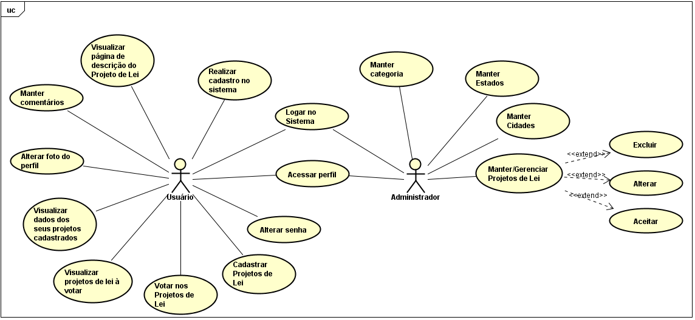
DIAGRAMA DE CASO DE USO

Slide 7
PRINCIPAIS FUNCONALIDADES
7
USUÁRIO:
Cadastro de projeto de lei;
Votar.
ADMINISTRADOR:
Cadastrar categoria;
Gerenciar projetos de lei.

Slide 8
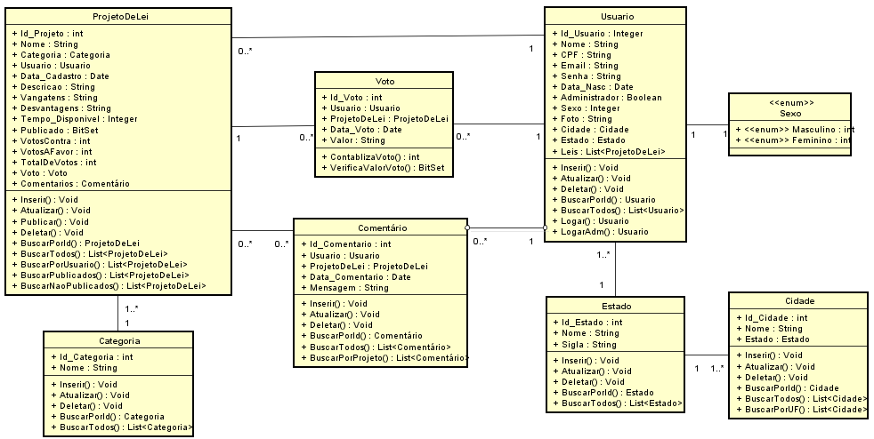
DIAGRAMA DE CLASSES

Slide 9
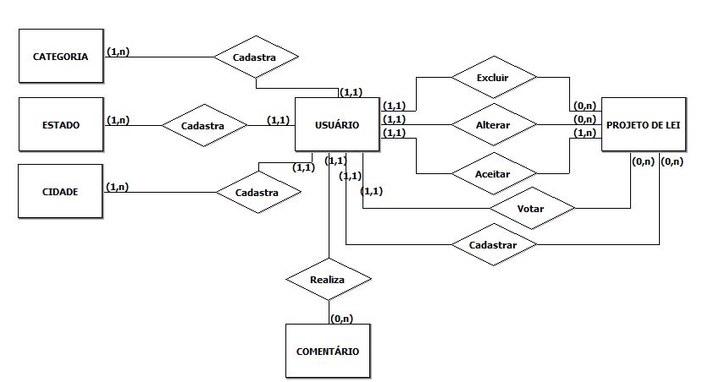
DIAGRAMA DE ENTIDADE E RELACIONAMENTO
9

Slide 10
DESENVOVIMENTO PARA O FUTURO
RANKING:
Por categorias;
De projetos mais votados;
De usuários em destaque;
Por estados e cidades;

Slide 11
SITE
http://opinembem.azurewebsites.net/

